Slide 1
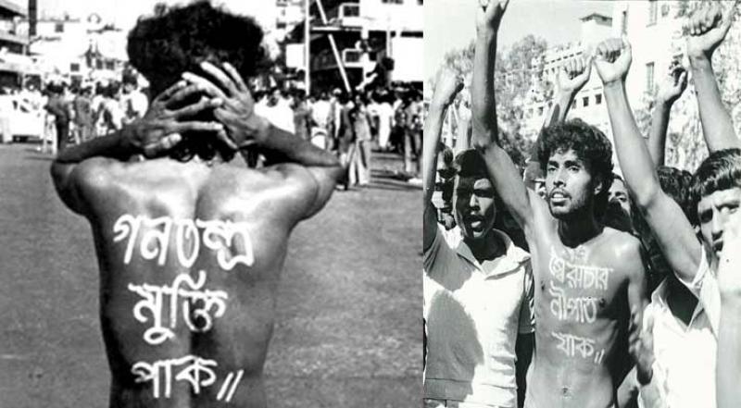
আজকের মাল্টিমিডিয়া ক্লাসে সবাইকে স্বাগত

Slide 2
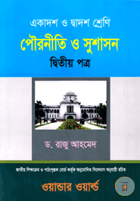
পরিচিতি
মোহাম্মদ বেলাল হোসাইন
(প্রভাষক-রাষ্ট্রবিজ্ঞান)
কামরাংগা ফাযিল (ডিগ্রি) মাদরাসা
সদর-চাঁদপুর।
শ্রেণিঃআলিম ২য় বর্ষ
বিষয়: পৌরনীতি ও সুশাসন ২য় পত্র
সপ্তম অধ্যায়
সময়: 45 মিনিট
তারিখ: 07/11/২০20 খ্রীঃ ।

Slide 3
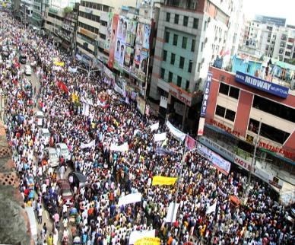
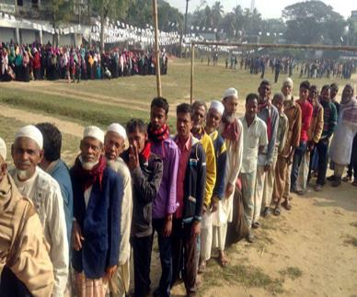
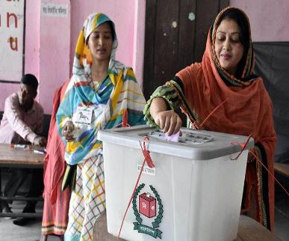
নিচের ছবি গুলোতে কী কী দেখছ?
কোন সরকার ব্যবস্থায় জনগণ ভোট দিয়ে সরকার গঠন করে?
জনগণ
জনগণ ভোটের অপেক্ষা করছে
জনগণ ভোট দিচ্ছে
গনতান্ত্রিক সরকার ব্যবস্থায়।

Slide 4
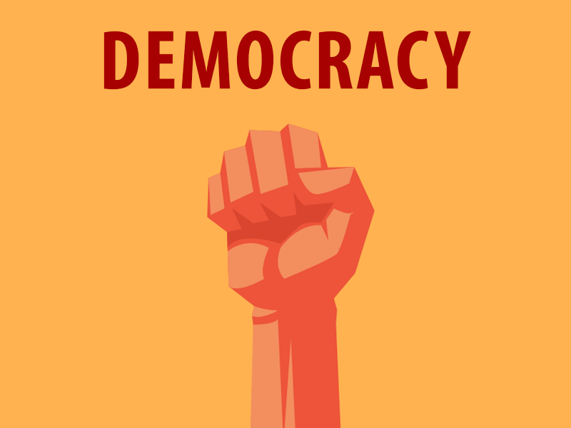
আজকের পাঠ
গনতন্ত্র

Slide 5
শিখনফল
এ পাঠ শেষে শিক্ষার্থীরা…
গনতন্ত্র কী তা বলতে পারবে;
গনতন্ত্রের বৈশিষ্ট্যসমূহ বর্ণনা করতে পারবে;
গণতন্ত্রের সফলতার শর্তসমূহ ব্যাখ্যা করতে পারবে।

Slide 6
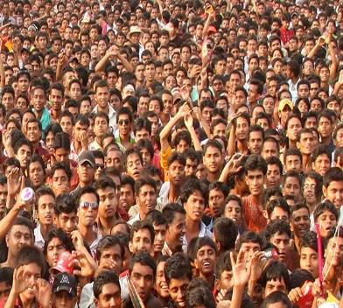
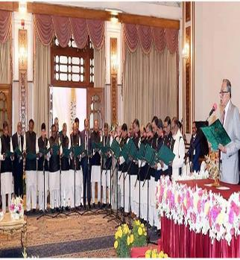
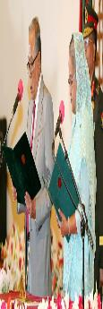
নিচের ছবি গুলোতে কী কী দেখছ?
জনগণ
রাজনৈতিক দল
নবগঠিত সরকার
গণতন্ত্রে জনগণ তাদের পচ্ছন্দের রাজনৈতিক দল বা ব্যক্তিদের ভোট দিয়ে জয়যুক্ত করে। নির্বাচিত প্রতিনিধিরা সরকার গঠন করে ও দেশ পরিচালনা করে।

Slide 7
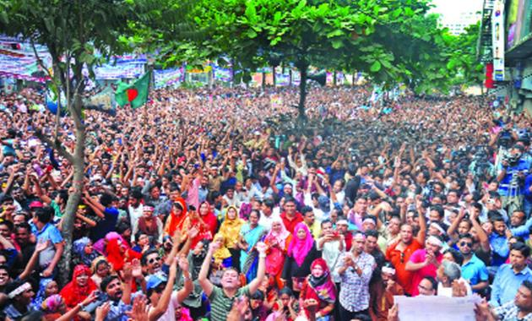
নিচের ছবি গুলোতে কী কী দেখছ?
ক্ষমতা
জনগণ
গণতন্ত্রে রাষ্ট্র পরিচালনার ক্ষমতা জনগণের হাতে ন্যস্ত থাকে।

Slide 8
একক কাজ
গনতন্ত্র কী?

Slide 9
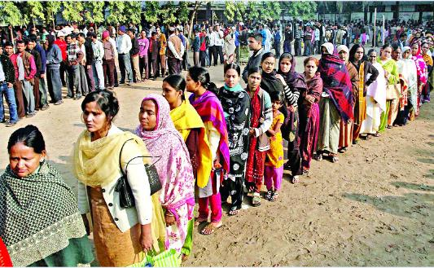
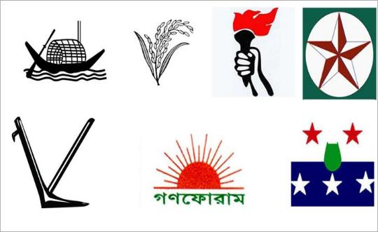
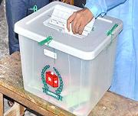
গনতন্ত্রের বৈশিষ্ট্যসমূহ:
১. জনগণের সম্মতি
নিচের ছবি লক্ষ কর:
২. বহুদলীয় ব্যবস্থা
জনগণ নির্বাচনের মাধ্যমে সম্মতি প্রকাশ করে সরকার গঠন বা পরিবর্তন করে।
গনতন্ত্রে একাধিক রাজনৈতিক দলের উপস্থিতি অন্যতম বৈশিষ্ট্য।

Slide 10
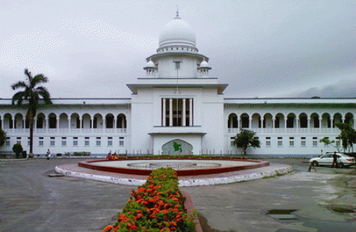
গনতন্ত্রের বৈশিষ্ট্যসমূহ:
৩. স্বাধীন বিচার ব্যবস্থা
নিচের ছবি লক্ষ কর:
৪. নিয়মতান্ত্রিক ব্যবস্থা
গনতন্ত্রে জনগণের নিরাপত্তার জন্য স্বাধীন ও নিরপেক্ষ বিচার ব্যবস্থা বিদ্যমান।
গনতন্ত্রে নির্বাচনের মাধ্যমে নিয়মতান্ত্রিক উপায়ে সরকার গঠন বা পরিবর্তন করা যায়।

Slide 11
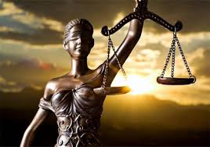
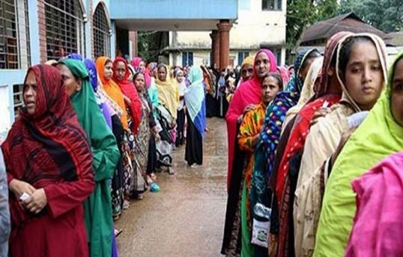
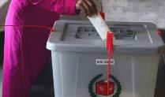
গনতন্ত্রের বৈশিষ্ট্যসমূহ:
৫. আইনের শাসন
নিচের ছবি লক্ষ কর:
৬. ভোটাধিকার
গনতন্ত্রের অন্যতম বৈশিষ্ট্য আইনের শাসন।
গনতন্ত্রে প্রাপ্তবয়স্কদের ভোটাধিকারের ভিত্তিতে সরকার গঠিত হয়।

Slide 12
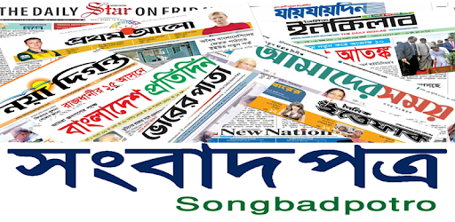
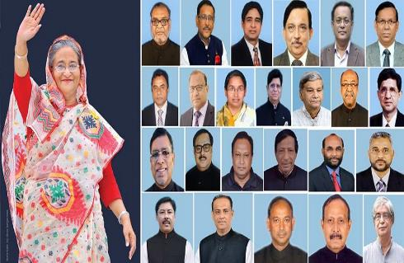
গনতন্ত্রের বৈশিষ্ট্যসমূহ:
৭. সংবাদপত্রের স্বাধীনতা
নিচের ছবি লক্ষ কর:
৮.দায়িত্বশীল সরকার
স্বাধীন সংবাদপত্র গনতন্ত্রের একটি বৈশিষ্ট্য যা জনগণ ও সরকারকে সচেতন করে তোলে।
গনতন্ত্রে সরকার জনগণের নিকট জবাবদিহিতা করে দায়িত্বশীল থাকে।

Slide 13
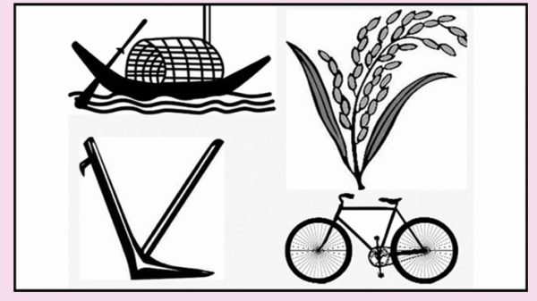
জোড়ায় কাজ
‘বহুদলীয় ব্যবস্থা’ ও ‘স্বাধীন বিচার ব্যবস্থা’-এ বৈশিষ্ট্য দুটো বর্ণনা কর।

Slide 14
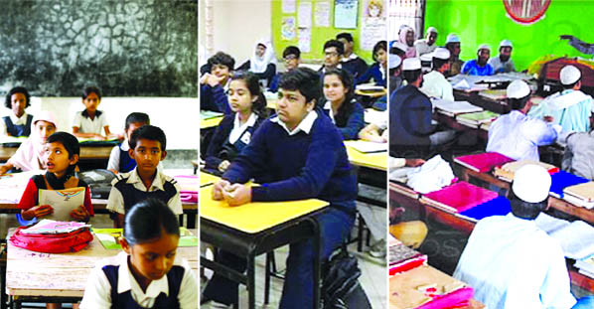
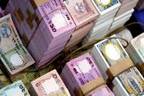
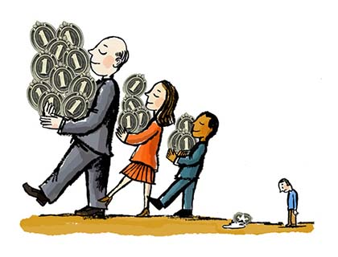
গনতন্ত্রের সফলতার শর্তাবলী:
১. ব্যাপক শিক্ষা:
নিচের ছবি গুলো লক্ষ কর :
২. অর্থনৈতিক সাম্য:
শিক্ষা গ্রহন করছে
আর্থিক অসমতা
গনতন্ত্রকে সফল করতে হলে ব্যাপক শিক্ষার প্রচলন করতে হবে।
সমাজে আর্থিক অসমতার কারণে গনতন্ত্র সফল হতে পারে না।

Slide 15
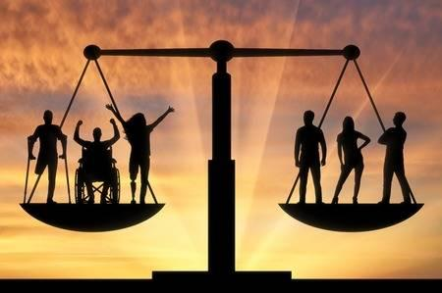
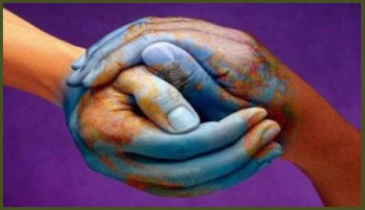
গনতন্ত্রের সফলতার শর্তাবলী:
৩. সামাজিক সাম্য:
নিচের ছবি গুলো লক্ষ কর:
৪. সহনশীলতা:
জাতি ধর্ম-বর্ণ,ধনী-গরিব,নারী-পুরুষ সবাইকে যোগ্যতা অনুযায়ী সমান সামাজিক অধিকার দিলে গনতন্ত্র সফল হবে।
অন্য ব্যক্তি ও দলের মতামতের প্রতি শ্রদ্ধা এবং মত প্রকাশের সুযোগ সর্বপরি সহনশীল হতে হবে।

Slide 16
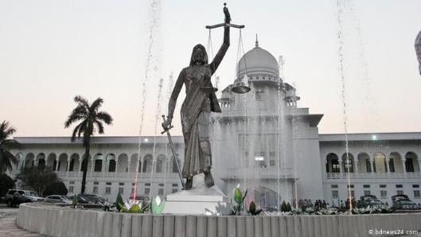
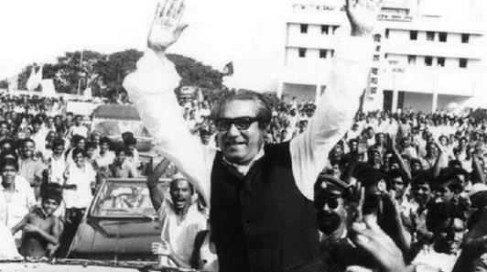
গনতন্ত্রের সফলতার শর্তাবলী:
৫. বিচার বিভাগে স্বাধীনতা:
নিচের ছবিতে কী দেখছ?
৬. দক্ষ ও সৎ নেতৃত্ব:
বিচার বিভাগ
শেখ মুজিবুর রহমান
আইনের সুষ্ঠ প্রয়োগ ও ব্যাখ্যার জন্য বিচার বিভাগকে পূর্ণ স্বাধীনতা দিতে হবে।
দক্ষ ,সৎ ও সুনিপণ নেতৃত্ব প্রতিষ্ঠিত হলে গনতন্ত্র সফল হয়।

Slide 17
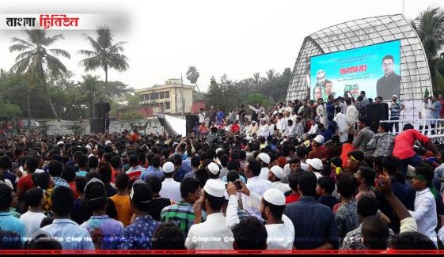
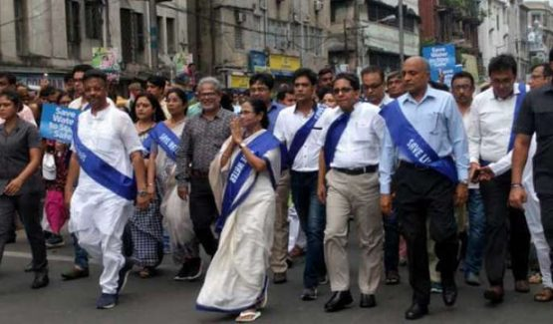
গনতন্ত্রের সফলতার শর্তাবলী:
৭. সুষ্ঠু জনমত:
নিচের ছবি গুলো লক্ষ কর:
৮. সুগঠিত রাজনৈতিক দল:
জনমত
রাজনৈতিক দল
সুষ্ঠু জনমত গনতন্ত্রের প্রাণ।এজন্য জনমত গঠনের মাধ্যম গুলোকে মুক্ত রাখতে হবে।
গনতন্ত্রে সুগঠিত রাজনৈতিক দল থাকতে হবে।

Slide 18
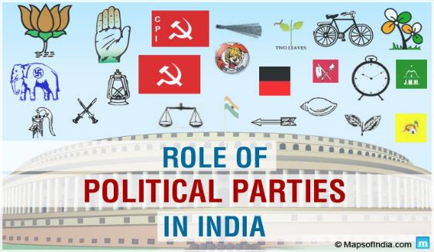
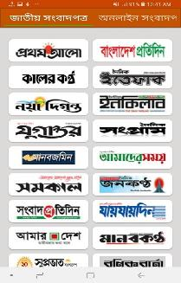
গনতন্ত্রের সফলতার শর্তাবলী:
৯. বহু দলীয় ব্যবস্থা:
নিচের ছবি গুলো লক্ষ কর:
১০. স্বাধীন প্রচার মাধ্যম:
বহু রাজনৈতিক দল
প্রচার মাধ্যম
গনতন্ত্রে অবশ্যই একাধিক রাজনৈতিক দল থাকতে হবে।
গনমাধ্যম গুলোকে স্বাধীন ও মুক্ত করলে গনতন্ত্র সফল হবে।

Slide 19
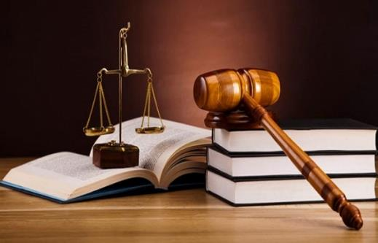
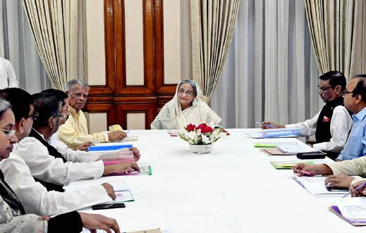
গনতন্ত্রের সফলতার শর্তাবলী:
১১. আইনের শাসন প্রতিষ্ঠা:
নিচের ছবি গুলো লক্ষ কর:
১২. দায়িত্বশীলতা:
আইনের চোখে সবাই সমান। গনতন্ত্রকে সফল করতে হলে আইনের শাসন প্রতিষ্ঠা করতে হবে।
গনতন্ত্রকে সফল করতে হলে সরকারকে তাদের কাজের জন্য জনগণের নিকট জবাবদিহি করতে হবে।

Slide 20
দলগত কাজ
‘ক’ দল
গনতন্ত্রকে সফল করতে শিক্ষার ভূমিকা কতটুকু তা আলোচনা করে দলনেতা পোষ্টার পেপারে লিখ।
‘খ’ দল
গনতন্ত্রকে সফল করতে সুসংগঠিত রাজনৈতিক দলের ভূমিকা কতটুকু তা আলোচনা করে দলনেতা পোষ্টার পেপারে লিখ।

Slide 21
সারাংশ
এ পাঠ থেকে আমরা গনতন্ত্রের পরিচয় ও সংঙ্গা,গনতন্ত্রের বৈশিষ্ট্য এবং গনতন্ত্রের সফলতার বিভিন্ন শর্তাবলি জানতে পারলাম।

Slide 22
মূল্যায়ন
১.গণতন্ত্রে সার্বভৌম ক্ষমতা কার হাতে থাকে?
(ক) জনগণের হাতে (খ) রাষ্ট্রপ্রধানের হাতে
(গ) রাজনৈতিক দলের হাতে (ঘ) প্রধানমন্ত্রীর হাতে
২. গনতন্ত্রের বিপরীতধর্মী সরকার কোনটি?
(ক) রাজতন্ত্র (খ) প্রজাতন্ত্র
(গ) একনায়কতন্ত্র (ঘ) যুক্তরাষ্ট্রীয়
৩. গনতন্ত্রের মূলমন্ত্র কী?
(ক) সাম্য,স্বাধীনতা ও নিরাপত্তা (খ) সাম্য,স্বাধীনতা ও অধিকার
(গ) সাম্য,স্বাধীনতা ও ভ্রাতৃত্ব (ঘ) অধিকার,কর্তব্য ও দায়িত্ব
সমাধান:-ক
সমাধান:-গ
সমাধান:-গ

Slide 23
বাড়ির কাজ
“গনতন্ত্রকে আধুনিক যুগের সর্বাপেক্ষা জনপ্রিয় সরকার বলা হয়” উক্তিটির স্বপক্ষে তোমার যুক্তি লিখে আনবে।

Slide 24
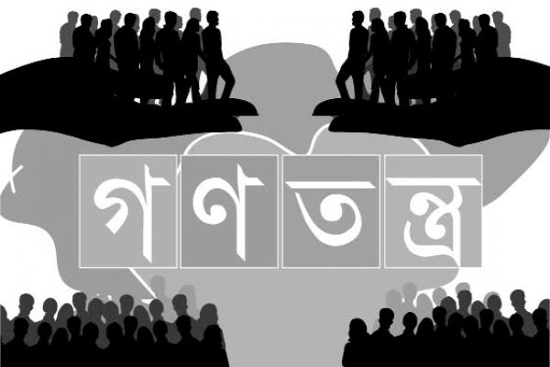
সবাইকে ধন্যবাদ

